Slide 1
Использование вторичного сырья при изготовлении емкостей для рассады.
Исполнитель: Зырянова Анастасия Алексеевна,
ученица 7 класса, МБОУ Школы №103

Slide 2
Цель
Цель- Узнать как можно использовать вторичное сырье при изготовлении емкостей для рассады.

Slide 3
Задачи
1. Узнать какое количество времени разлагается разный мусор.
2. Узнать как можно использовать вторичное сырье при изготовлении емкости для рассады.

Slide 5
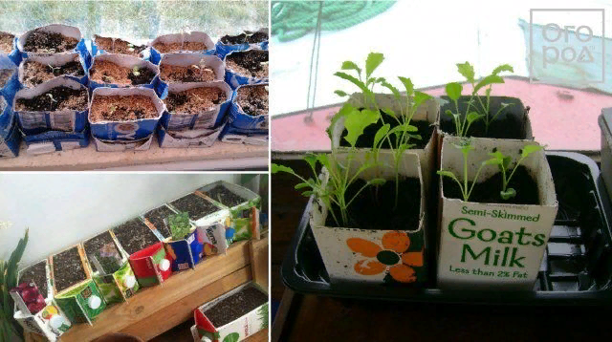
Пакеты Тетра Пак
Наверное, один из самых популярных вариантов среди hand-made емкостей для рассады – это пакеты Тетра Пак. От бумажных и картонных пакетов этот многокомпонентный материал отличают повышенная прочность и долговечность.
Тетра Пак используют для упаковки сока, молочных продуктов, в его состав кроме картона входят фольга и полиэтилен. Подготовить такие пакеты для посева рассады очень просто – разрежьте их на 2 части и стаканчики готовы! Также можно сделать лоток для рассады, разрезав пакет не поперек, а вдоль.

Slide 6
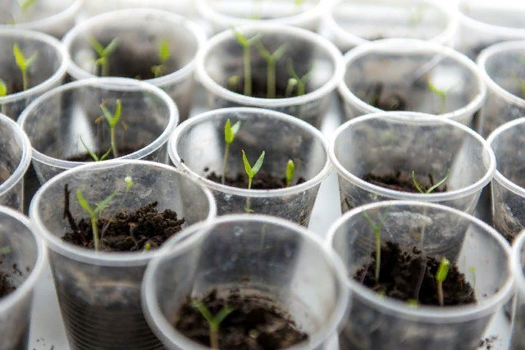
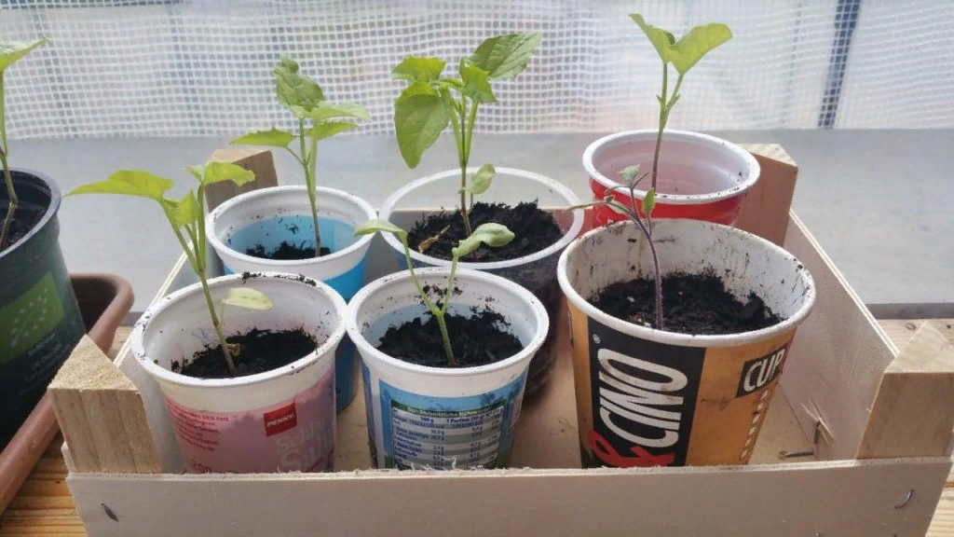
Пластиковые стаканчики
Отличные емкости для рассады получаются из стаканчиков от йогурта или сметаны, одноразовых пластиковых и бумажных стаканчиков из-под кофе. Чтобы сделать горшочки, сначала как следует вымойте эти емкости, а затем вырежьте в их дне отверстие для стока лишней воды. Если отверстие получилось слишком большого диаметра, на дно стакана положите картонный кружок. Для удобства можно написать на стаканчике фломастером или маркером название культуры и сорта, которые собираетесь выращивать.

Slide 7
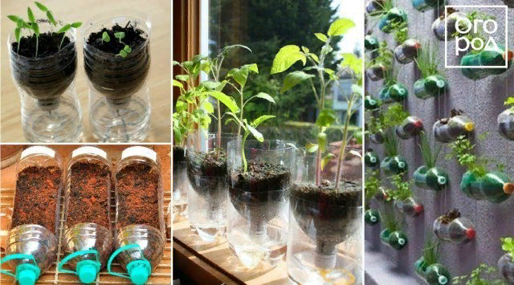
Пластиковые бутылки
Из пластиковой бутылки можно сделать не просто емкость для рассады, а функциональный горшок с системой автополива и парниковым эффектом. Чистую пластиковую бутылку разрежьте пополам, крышку не снимайте, а проделайте в ней несколько отверстий с помощью все тех же нагретого шила, иглы или гвоздя. Сквозь нижнее отверстие протяните синтетический шнур (это будет фитиль).
Верхнюю часть с горлышком переверните и вставьте во вторую половину бутылки. Всыпьте грунт, посейте семена. Выньте половинку бутылки с грунтом из поддона, влейте воду в нижнюю часть "горшка", затем вставьте половинку с растением назад в поддон. Возьмите другую бутылку такого же размера, отрежьте от нее половину и используйте как крышку для такого рассадного "горшочка".

Slide 8
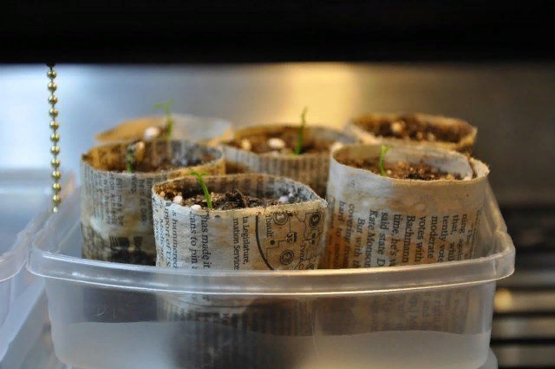
Горшочки из газеты
Старые газеты могут стать отличным материалом для изготовления емкости для рассады. Для этого вам понадобятся газетные листы (лучше отдать предпочтение черно-белым страницам), цилиндрический предмет (бутылка, узкая консервная банка), мука и вода.

Slide 9
вывод
Мы знали как можно использовать вторичное сырье при изготовлении емкостей для рассады. Не возобновляемые запасы природных ресурсы планеты исчерпаемы! Альтернативные источники в ближайшее время станут особенно востребованы, люди должны научиться беречь от загрязнений нашу планету! В силах каждого человека земли сделать наш мир чище!

Slide 10
Спасибо за внимание

